Slide 1
Dbaj o szczepienia
PWSZ w Głogowie- Szkoła zdrowia- 7.04.2022 rok

Slide 2
Pamiętaj twoje zdrowie i innych zależy także od ciebie
Infekcja wirusowa lub bakteryjna jest przyczyną nawet 15-25 proc.nowotworów złośliwych. Dotyczy to przede wszystkim zwiększonego ryzyka rozwoju raka szyjki macicy, prącia, odbytu, głowy i szyi, raka wątroby i żołądka oraz niektórych nowotworów układu krwiotwórczego. Jednym ze sposobów na uniknięcie zachorowania na nowotwory związane z infekcją są szczepienia ochronne. Można się zaszczepić przeciwko:
• wirusowemu zapaleniu wątroby typu B (noworodki)
• wirusowi brodawczaka ludzkiego (dziewczęta)

Slide 3
.

Slide 4
Co wiesz o……….
Co to jest bakteria?
Co to jest wirus?
Co to jest szczepienie?
Jakie znasz szczepienia?
Czy zakażenia wirusem lub bakterią mogą stanowić przyczynę chorób nowotworowych?

Slide 5
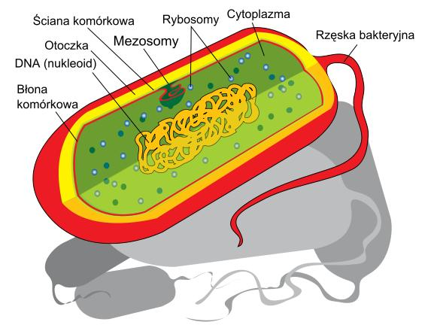
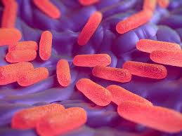
Salmonella
Budowa bakterii:

Slide 6
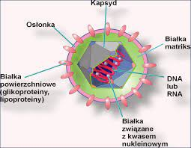
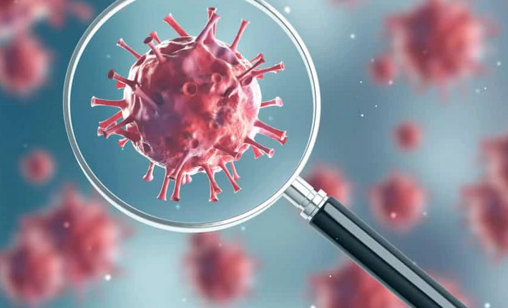
.
Jak wygląda i z czego zbudowany jest wirus?
Wirus ma bardzo prostą budowę i składa się w zasadzie z dwóch elementów – materiału genetycznego i otaczającego go białkowego kapsydu. Materiał genetyczny wirusa może mieć postać jedno- lub dwuniciowego DNA albo jedno- lub dwuniciowego RNA. W przypadku wirusa SARS-CoV-2 jest to jednoniciowe RNA. Zbudowany z białka kapsyd może z kolei przybierać bardzo różne kształty – pałeczkowaty, bryłowy lub mieszany.
.

Slide 7
Co to jest wzw
Wirusowe zapalenie wątroby (wzw) to proces zapalny wywołany przez wirusy zapalenia wątroby typu A, B i C (HAV, HBV, HCV).

Slide 8
Czym różni się bakteria od wirusa?
Narysuj
ogólny schemat budowy wirusa i bakterii

Slide 9
Co to jest wirusowe zapalenie wątroby typu B? To choroba wywołana przez infekcję wirusem HBV. Może ona powodować włóknienie wątroby, marskość, raka wątroby, a nawet prowadzić do śmierci.
Jakie są objawy infekcji HBV?
Jaki jest związek HBV z rakiem wątroby?
Zwykle są to stany grypopodobne, zmęczenie, ogólne bóle i bóle głowy oraz żółcenie skóry i oczu. U osób dorosłych, zapalenie wątroby typu B jest zazwyczaj krótkotrwałe, ale czasem infekcja jest przewlekła. Długotrwałe wzw B zwykle nie powoduje żadnych dolegliwości. Dopiero po 20–30 latach pojawiają się objawy niewydolności wątroby (marskość) lub raka wątrobowo- komórkowego. Przewlekłe zakażenie występuje częściej w przypadku, kiedy do zakażenia doszło przed 5. rokiem życia.
Wirus zapalenia wątroby typu B powoduje uszkodzenie wątroby. Im dłużej trwa infekcja, tym większe jest ryzyko zachorowania na raka.

Slide 10
Zakażenie hbv
Jak może dojść do zakażenia HBV?
Jaki jest związek HBV z rakiem wątroby?
Główną drogą rozprzestrzeniania się HBV jest krew i rzadziej kontakty seksualne. HBV może zostać również przeniesione z matki na dziecko.
Wirus zapalenia wątroby typu B powoduje uszkodzenie wątroby. Im dłużej trwa infekcja, tym większe jest ryzyko zachorowania na raka.

Slide 11
Szczepienie =zdrowie
Jak zmniejszyć ryzyko rozwoju raka wątroby?
Od wielu lat dostępna jest szczepionka przeciwko HBV. Według zaleceń Światowej Organizacji Zdrowia pierwszą dawkę szczepienia podaje się już w pierwszej dobie po urodzeniu dziecka, a kolejne dwie w drugim i siódmym miesiącu życia.
.

Slide 12
Co to jest HPV?
.

Slide 13
HPV
HPV, czyli wirus brodawczaka ludzkiego (Human Papilloma Virus) powoduje najbardziej rozpowszechnioną infekcję przenoszoną podczas kontaktów seksualnych. HPV może przez lata nie dawać żadnych objawów, a mimo to osoba zainfekowana zakaża innych.

Slide 14
Zakażenia hpv
Czy zakażenie HPV jest groźne dla zdrowia?
Czy można zapobiec zakażeniu HPV?
Część z ponad 150 opisanych typów wirusów HPV może powodować problemy zdrowotne. W ciągu życia ponad 50 proc.aktywnych seksualnie dorosłych zaraża się HPV i przechodzi ostrą lub przewlekłą infekcję. Większość zakażeń ostrych ulega samowyleczeniu i nie powoduje problemów ze zdrowiem. Niektóre szczepy wirusa (szczególnie typy 16 i 18) zwiększają ryzyko zachorowania na raka szyjki macicy i inne nowotwory (gardła, odbytu, odbytnicy i prącia). Zmiany nowotworowe mogą rozwinąć się po wielu latach, a nawet dziesięcioleciach od zakażenia.
Szczepienie zapobiega infekcji onkogennymi typami HPV. Jednak jest ono skuteczne tylko u osób, które wcześniej nie były zakażone. Dlatego zaleca się szczepienie dziewczynek od 9 roku życia, zanim podejmą aktywność seksualną. Szczepionka składa się z trzech dawek, które przyjmowane są co sześć miesięcy. Stosowanie prezerwatyw ogranicza ryzyko zakażenia HPV, ale nie zapobiega mu całkowicie.

Slide 15
Zakażenia Helicobacter pylori
.

Slide 16
uwaga! Brak szczepionki
Helicobacter pylori to bakteria, która może prowadzić do występowania
wielu chorób górnego odcinka przewodu pokarmowego,
w tym choroby wrzodowej żołądka i dwunastnicy, a także
raka żołądka. Objawami zakażenia są najczęściej dolegliwości
bólowe, nudności, wymioty i utrata apetytu oraz krwawienie
z przewodu pokarmowego. Zakażenie bakterią Helicobacter
pylori następuje najprawdopodobniej drogą pokarmową, na
przykład w wyniku kontaktu ze śliną zakażonej osoby (przez
jedzenie ze wspólnych naczyń czy picie z tej samej butelki) lub
przez jedzenie zanieczyszczonymi rękoma. Wskazuje się także
możliwość zakażenia przez picie wody z zanieczyszczonego
źródła. Najczęściej do zakażenia dochodzi w okresie wczesnego
dzieciństwa, ryzyko jest zaś największe wśród dzieci żyjących
w złych warunkach sanitarnych. Obniżyć ryzyko zakażenia można
dzięki przestrzeganiu podstawowych zasad higieny – w tym
myciu rąk przed jedzeniem i przy korzystaniu z sanitariatów56.
Niestety, do tej pory nie opracowano
szczepionki przeciwko tej bakterii, ale – podobnie jak w wypadku
wirusa zapalenia wątroby typu B – można chronić się przed
zakażeniem, jeśli ma się świadomość zagrożenia i zachowuje się
ostrożność, między innymi przestrzegając zasad higieny

Slide 17
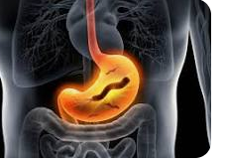
Helicobacter pylori.
.

Slide 18
Dlaczego ważne są szczepienia?- proszę napisz na kartce- anonimowo
Przed czym chronią?
Jakie szczepienia poznałaś na dzisiejszym spotkaniu
?
?

Slide 19
Dlaczego ważne jest przestrzeganie higieny? Proszę napisz na kartce anonimowo
Przed jakimi chorobami bakteryjnymi chroni higiena rąk
Przed jakimi chorobami wirusowymi chroni higiena rąk?
.
.

Slide 20
Kalendarz szczepień 2022 r.

Slide 21
.
Literatura:
1. Szkoła promująca zalecenia Europejskiego Kodeksu Walki z Rakiem-poradnik metodyczny dla nauczycieli szkół podstawowych i gimnazjum.
Autorzy: dr n. społ. Magdalena Ankiersztejn-Bartczak, mgr Agnieszka Górecka
mgr Małgorzata Cwener. Copyright by Centrum Onkologii
– Instytut im. Marii Skłodowskiej-Curie, Warszawa 2015
2. 12 sposobów na zdrowie. Europejski Kodeks Walki z Rakiem IV edycja. www.12sposobownazdrowie.pl, www.europejskikodekswalkizrakiem.pl
3. Europejski Kodeks Walki z Rakiem, wersja trzecia, pod redakcją
prof. dr. hab. n. med. Witolda Zatońskiego, Centrum Onkologii – Instytut, Warszawa 2007
4. Program szczepień 2022 r. Komunikat Głównego Inspektora Sanitarnego z dnia 28.10.2021 r. w sprawie Programu Szczepień Ochronnych na rok 2022
.

Slide 22
Twoje zdrowie w Twoich rękach
Dziękuję za uwagę
.

